Slide 1
HISTÓRIA E EVOLUÇÃO DA NATAÇÃO
Professoras
Hully P. Machado Gerônimo
Maria Aparecida Pereira
Priscila Roberta Cardoso

Slide 2
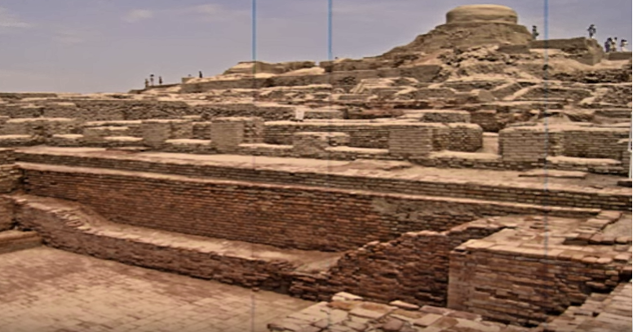
HISTÓRIA E EVOLUÇÃO DA NATAÇÃO
- Raposo (1981) O homem aprendeu a nadar a 6.000 anos antes da civilização Egípcia para sua sobrevivência.
- Egícpios – guerra / Outros povos nadavam para achar tesouro.
- Na Grécia, uma lei do parlamento de 689 dizia:
“Todo cidadão educado deve saber nadar”
- Piscina = colimbetas

Slide 3
HISTÓRIA E EVOLUÇÃO DA NATAÇÃO
Segundo Levin, em 1538 foi publicado o primeiro manual de natação, intitulado “Colymbetes”, de autoria do humanista Nicolas Wynmann. Sua intenção estava relacionada com a ideia de evitar o perigo de afogamento.
Na obra tinha fundamentos da técnica e dos métodos da natação.
Somente em 1908 as provas de natação foram realizadas em piscinas e as regras foram oficializadas.
No Brasil: a Natação foi introduzida oficialmente em julho e 1897 com ocorreu a fundação no rio a União de Regatas fluminense.

Slide 4
OLIMPÍADAS ANTIGAS

Slide 5
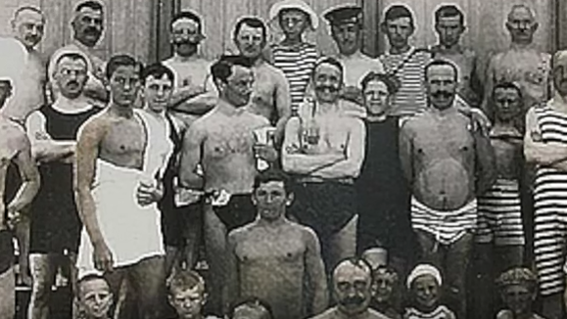
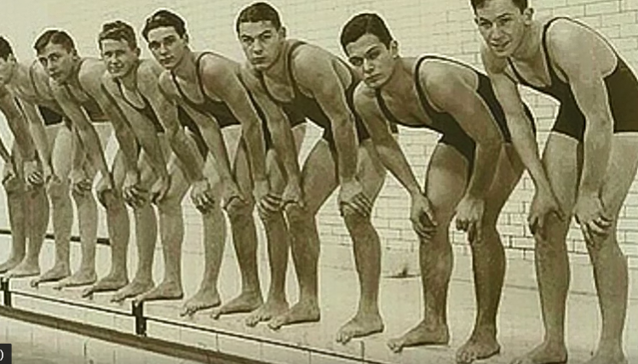
VESTIMENTAS

Slide 6
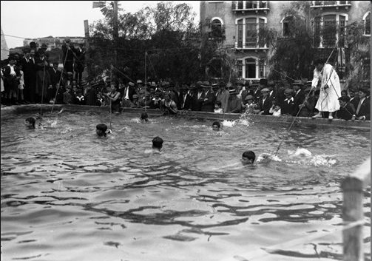
EVOLUÇÃO DO ENSINO DA NATAÇÃO
- Aulas fora da água;
- Máquinas como carrossel.

Slide 7
EVOLUÇÃO DO ENSINO DA NATAÇÃO

Slide 8
DINÂMICA
NATAÇÃO NAS OLIMPÍADA
Construção da linha do tempo
1896
1908
1912
1936
1996
1992
2016
2008

Slide 10
PLANO DE ENSINO

Slide 12
BIBLIOGRAFIAS
LIMA, W.U. Ensinando Natação. 4 ed. São Paulo: Phorte, 2009.
LIMA, W. U. KLAR, A. Atividades Aquáticas : pedagogia universitária. Vol. 1 – 3ª ed – Dialeto Latin American Documentary, 2014.
MACHADO, D.C. Metodologia da Natação. São Paulo: EPU, 2004.

